Slide 1
Sistemas Hardware-Software
Aula 4 – Introdução a Assembly x64
2020 – Engenharia
Igor Montagner <igorsm1@insper.edu.br>
Fábio Ayres

Slide 2
Aula passada
Representação em memória de vários tipos em C
Estrutura de um arquivo executável
.text guarda nosso código
.data guarda globais inicializadas
.rodata guarda constantes
.bss reserva espaço para globais não inicializadas
Variáveis locais só existem em tempo de execução

Slide 3
Agenda
Arquitetura de computadores I
Arquitetura x86-64
Registradores
Instruções de movimentação de dados

Slide 4
Processadores Intel x86
Dominam o mercado
Quase 90% de market share de PCs!
AMD Ryzen é bom, mas não compete em volume de vendas
Estado atual
Core i3: entry-level
Core i5: mainstream
Core i7: high-end
Core i9: very high-end
Core m: mobile (tablets)
Xeon: servidores e estações de trabalho

Slide 5
Processadores Intel x86
Evoluiu aos poucos
Retro-compatível desde o processador 8086, de 1978!
Features adicionadas com o tempo
Complex-instruction-set computer (CISC)
Intel conseguiu uma proeza: fazer um CISC com desempenho de RISC (Reduced-instruction-set computer)
Mas nem tanto para a potência dissipada

Slide 6
Evolução dos processadores Intel
Nome | Data | Transistores | MHz
8086 | 1978 | 29K | 5-10
Primeiro processador Intel 16-bit Espaço de endereçamento: 1MB
386 | 1985 | 275K | 16-33
Primeiro processador Intel 32-bit (IA32) Adicionou modo de endereçamento “flat”, capaz de rodar Unix
Pentium 4E | 2004 | 125M | 2800-3800
Primeiro processador Intel 64-bit (x86-64)
Core 2 | 2006 | 291M | 1060-3500
Primeiro processador Intel multi-core
Core i7 | 2008 | 731M | 1700-3900
Quad-core

Slide 7
Evolução dos processadores Intel
Características adicionadas com o tempo:
Instruções de suporte à operações multimídia
MMX – Multimedia Extensions
SSE – Streaming SIMD Extensions
SSE, SSE2, SSE3, SSE
AVX – Advanced Vector Extensions
AVX, AVX2, AVX-512 (futuro)
Instruções mais eficientes de operação condicional
Transição 32 para 64 bits
Mais cores

Slide 8
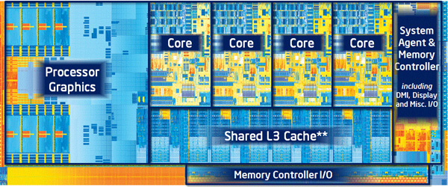
Exemplo: Intel Ivy Bridge (Core i7 3770K)
http://www.anandtech.com/show/5771/the-intel-ivy-bridge-core-i7-3770k-review/3

Slide 9
Agenda
Arquitetura de computadores I
Arquitetura x86-64
Registradores
Instruções de movimentação de dados

Slide 10
Definições
Arquitetura (também conhecida como ISA: instruction set architecture):
registradores, instruções
Examplos de ISAs:
Intel: x86, IA32, Itanium, x86-64
ARM
Microarquitetura: Implementação da arquitetura
Tamanho de cache, número de cores, frequência de clock
Código:
Código de máquina: sequencia de bytes que o processador executa
Código assembly: representação textual mais “amigável” do código de máquina

Slide 11
A visão do programador
CPU
Memória
Endereços
Registradores
Dados
Código
Dados
Pilha (Stack)
PC: program
counter
Códigos de
Condição
Instruções
PC: Program counter
%rip: Endereço da próxima instrução
Registradores
Dados de uso muito frequente
Códigos de condição
Informação sobre o resultado das operações aritméticas ou lógicas mais recentes
Usado para saltos condicionais
Memória
Um vetor de bytes
Armazena código e dados
Armazena a pilha: essencial para usar funções

Slide 12
Executável na memória
Memory
invisible to user code
Executable Object File
Kernel virtual memory
0
ELF header
User stack
(created at runtime)
Program header table
(required for executables)
%rsp
(stack
pointer)
.init section
.text section
Memory-mapped region for
shared libraries
Variáveis
locais
.rodata section
.data section
.bss section
brk
.symtab
Run-time heap
(created by malloc)
.debug
Read/write data segment
(.data, .bss)
Loaded
from
the
executable
file
.line
.strtab
Read-only code segment
(.init, .text, .rodata)
Section header table
(required for relocatables)
0x400000
Unused
0

Slide 13
Registradores inteiros x86-64
%rax
%r8
%eax
%r8d
%rbx
%r9
%ebx
%r9d
%rcx
%r10
%ecx
%r10d
%rdx
%r11
%edx
%r11d
%rsi
%r12
%esi
%r12d
%rdi
%r13
%edi
%r13d
%rsp
%r14
%esp
%r14d
%rbp
%r15
%ebp
%r15d
Podem se referir aos 8 bytes (%rax), 4 bytes mais baixos (%eax), 2 bytes mais baixos (%ax), byte mais baixo (%al) e segundo byte mais baixo (%ah)

Slide 14
Histórico: registradores IA32
Origin
(mostly obsolete)
%eax
%ax
%ah
%al
accumulate
%ecx
%cx
%ch
%cl
counter
%edx
general purpose
%dx
%dh
%dl
data
%ebx
%bx
%bh
%bl
base
%esi
source
index
%si
%edi
destination
index
%di
%esp
stack
pointer
%sp
%ebp
base
pointer
%bp
16-bit virtual registers
(backwards compatibility)

Slide 15
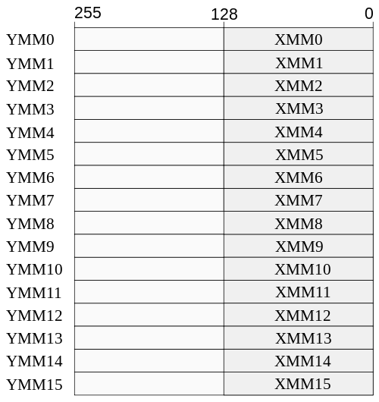
Registradores de ponto flutuante
Fonte: https://commons.wikimedia.org/wiki/File:AVX_registers.svg

Slide 16
Agenda
Arquitetura de computadores I
Arquitetura x86-64
Registradores
Instruções de movimentação de dados

Slide 17
push, pop
Instrução push S:
Cria espaço na pilha
Move S para o espaço recém-criado
Ou seja:
push %rbx
Equivale a
sub $8, %rsp
mov %rbx, (%rsp)
Instrução pop S:
Move os dados do topo da pilha para S
Remove espaço da pilha
Ou seja:
pop %rbx
Equivale a
mov (%rsp), %rbx
add $8, %rsp

Slide 18
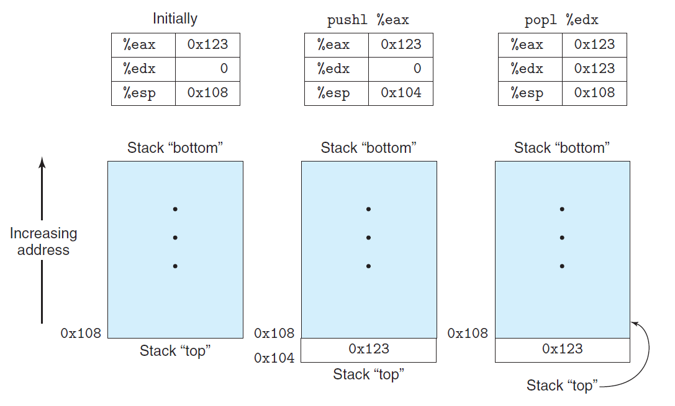
push, pop

Slide 19
Código de funcao1
00000000000006da <funcao1>:
6da: 83 c7 01 add $0x1,%edi
6dd: 89 f8 mov %edi,%eax
6df: 03 add (%rsi),%eax
6e1: c3 retq

Slide 20
Código de funcao1
00000000000006da <funcao1>:
6da: 83 c7 01 add $0x1,%edi
6dd: 89 f8 mov %edi,%eax
6df: 03 add (%rsi),%eax
6e1: c3 retq
O quê faz MOV
O quê significa esse ( )?

Slide 21
Atividade prática
GDB: parando programas e examinando registradores
usar GDB para acompanhar a execução de um programa
examinar valores dos registradores

Slide 22
Código de funcao2
0x1145 <+0>: mov 0x2ec9(%rip),%eax
0x114b <+6>: add $0x1,%eax
0x114e <+9>: mov %eax,0x2ec0(%rip)
0x1154 <+15>: add %edi,%eax
0x1156 <+17>: retq

Slide 23
Código de funcao2
0x1145 <+0>: mov 0x2ec9(%rip),%eax
0x114b <+6>: add $0x1,%eax
0x114e <+9>: mov %eax,0x2ec0(%rip)
0x1154 <+15>: add %edi,%eax
0x1156 <+17>: retq
Quem é %rip?
O quê significa 0x2ec0(%rip)?

Slide 24
Movendo Dados
movq Source, Dest
Tipos de operandos:
Imediato (Immediate): Constantes inteiras
Exemplo: $0x400, $-533
Não esqueça do prefixo ‘$’
Codificado com 1, 2, ou 4 bytes
Registrador: Um dos 16 registradores inteiros
Exemplo: %rax, %r13
Memória: 8 bytes (por causa do sufixo ‘q’) consecutivos de memória, no endereço dado pelo registrador
Exemplo mais simples: (%rax)
Vários outros modos de endereçamento

Slide 25
movq : Combinações de operandos
Source
Dest
Src, Dest
C Analog
Reg
movq $0x4,%rax
temp = 0x4;
Imm
Mem
movq $-147,(%rax)
*p = -147;
Reg
movq %rax,%rdx
temp2 = temp1;
movq
Reg
Mem
movq %rax,(%rdx)
*p = temp;
Mem
Reg
movq (%rax),%rdx
temp = *p;
Não é permitido fazer transferência direta memória-memória com uma única instrução

Slide 26
Alguns modos simples de endereçamento
Normal (R) Mem[Reg[R]]
Registrador R especifica o endereço de memória movq (%rcx),%rax
Deslocamento (Displacement) D(R) Mem[Reg[R]+D]
Registrador R especifica inicio da região de memória
Constante de deslocamento D especifica offset movq 8(%rbp),%rdx

Slide 27
E os tamanhos?
O tamanho do dado é especificado na instrução! MOV não converte tipos!
Usamos um sufixo com o tamanho do tipo:
Q = quad word (8 bytes)
L = long word (4 bytes)
W = word (2 bytes)
B = byte (1 bytes)
Também podemos ver o tamanho dos registradores usados!

Slide 28
E os tamanhos?
Cuidado com acessos à memória!
movb $-1, (%rsp)
Copia um byte no endereço do topo da pilha.
movq $-1, (%rsp)
Copia 8 bytes no endereço do topo da pilha.

Slide 29
Exemplo
void swap(long *xp, long *yp) {
long t0 = *xp;
long t1 = *yp;
*xp = t1;
*yp = t0;
}
swap:
movq (%rdi), %rax
movq (%rsi), %rdx
movq %rdx, (%rdi)
movq %rax, (%rsi)
ret

Slide 30
Memory
void swap
(long *xp, long *yp)
{
long t0 = *xp;
long t1 = *yp;
*xp = t1;
*yp = t0;
}
Registers
%rdi
%rsi
%rax
%rdx
Register Value
%rdi xp
%rsi yp
%rax t0
%rdx t1
swap:
movq (%rdi), %rax # t0 = *xp
movq (%rsi), %rdx # t1 = *yp
movq %rdx, (%rdi) # *xp = t1
movq %rax, (%rsi) # *yp = t0
ret

Slide 31
Memory
Registers
Address
123
0x120
%rdi
0x120
0x118
%rsi
0x100
0x110
%rax
0x108
%rdx
456
0x100
swap:
movq (%rdi), %rax # t0 = *xp
movq (%rsi), %rdx # t1 = *yp
movq %rdx, (%rdi) # *xp = t1
movq %rax, (%rsi) # *yp = t0
ret

Slide 32
Memory
Registers
Address
123
0x120
%rdi
0x120
0x118
%rsi
0x100
0x110
%rax
123
0x108
%rdx
456
0x100
swap:
movq (%rdi), %rax # t0 = *xp
movq (%rsi), %rdx # t1 = *yp
movq %rdx, (%rdi) # *xp = t1
movq %rax, (%rsi) # *yp = t0
ret

Slide 33
Memory
Registers
Address
123
0x120
%rdi
0x120
0x118
%rsi
0x100
0x110
%rax
123
0x108
%rdx
456
456
0x100
swap:
movq (%rdi), %rax # t0 = *xp
movq (%rsi), %rdx # t1 = *yp
movq %rdx, (%rdi) # *xp = t1
movq %rax, (%rsi) # *yp = t0
ret

Slide 34
Memory
Registers
Address
456
0x120
%rdi
0x120
0x118
%rsi
0x100
0x110
%rax
123
0x108
%rdx
456
456
0x100
swap:
movq (%rdi), %rax # t0 = *xp
movq (%rsi), %rdx # t1 = *yp
movq %rdx, (%rdi) # *xp = t1
movq %rax, (%rsi) # *yp = t0
ret

Slide 35
Memory
Registers
Address
456
0x120
%rdi
0x120
0x118
%rsi
0x100
0x110
%rax
123
0x108
%rdx
456
123
0x100
swap:
movq (%rdi), %rax # t0 = *xp
movq (%rsi), %rdx # t1 = *yp
movq %rdx, (%rdi) # *xp = t1
movq %rax, (%rsi) # *yp = t0
ret

Slide 36
Modo de endereçamento completo
Forma geral: D(Rb, Ri, S)
Representa o valor Mem[Reg[Rb] + S*Reg[Ri] + D]
Ou seja:
O registrador Rb tem o endereço base
Pode ser qualquer registrador inteiro
O registrador Ri tem um inteiro que servirá de índice
Qualquer registrador inteiro menos %rsp
A constante S serve de multiplicador do índice
Só pode ser 1, 2, 4 ou 8
A constante D é o offset

Slide 37
Exemplo
%rdx | 0xf000
%rcx | 0x0100
Expressão | Calculo de endereço | Resultado
0x8(%rdx) | 0xf000 + 0x8 | 0xf008
(%rdx,%rcx) | 0xf000 + 0x100 | 0xf100
(%rdx,%rcx,4) | 0xf000 + 4*0x100 | 0xf400
0x80(,%rdx,2) | 2*0xf000 + 0x80 | 0x1e080

Slide 38
Atividade prática
Analisando operações de memória
Entender como variáveis globais são acessadas em Assembly

Slide 39

www.insper.edu.br

